Slide 1


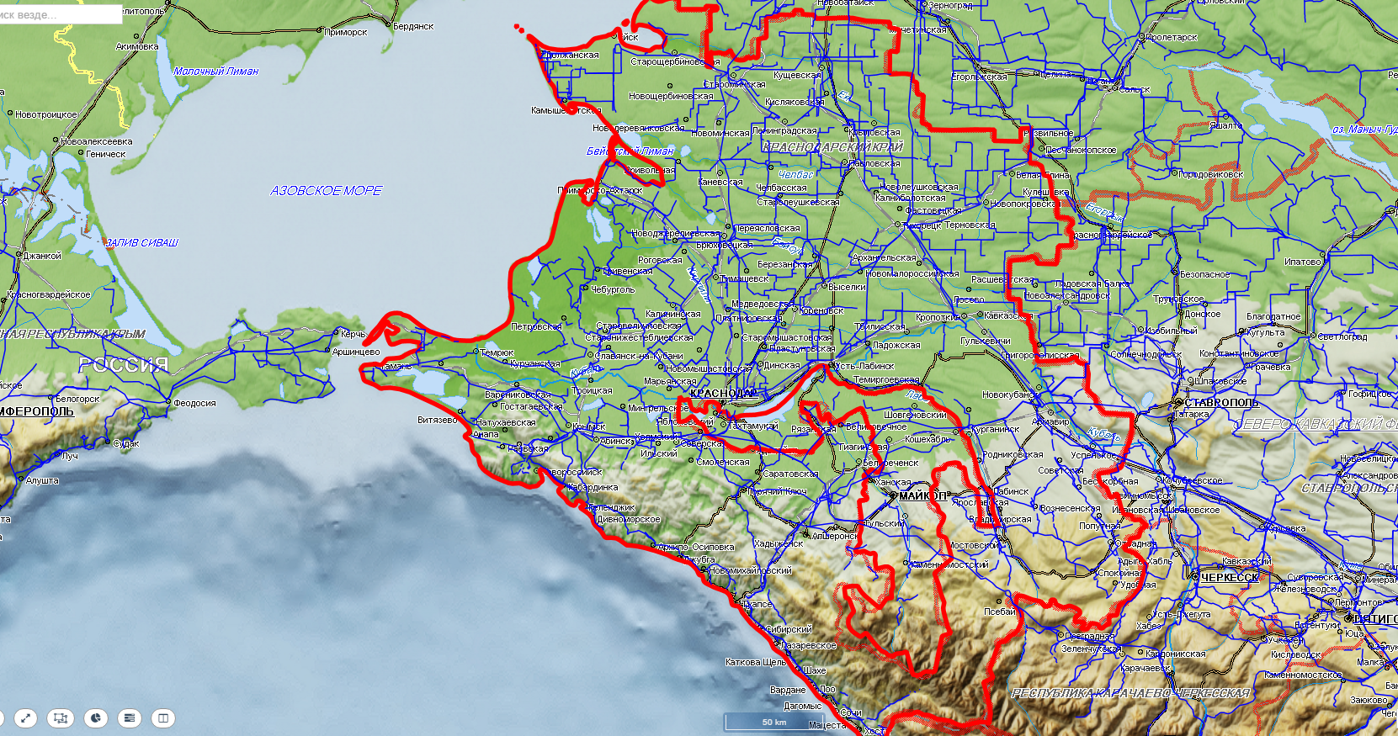
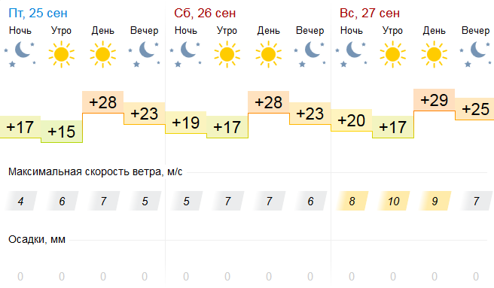
ИНФОРМАЦИОННЫЕ МАТЕРИАЛЫ ПО ТЕМПЕРАТУРЕ И ПОРЫВАМ ВЕТРА НА ТЕРРИТОРИИ
КРАСНОДАРСКОГО КРАЯ (РИСК ВОЗНИКНОВЕНИЯ ПРИРОДНЫХ ПОЖАРОВ НА 25.09.2020 г.)
ПРОГНОЗ ВЫПАДЕНИЯ ОСАДКОВ
Щербиновский р-н
Кущевский р-н
10
31
12
32
0
22
Староминский р-н
0
21
Ейский р-н
0
10
32
0
9
30
14548/39090
22
23721/68086
Крыловский р-н
21
0
12
33
15821/41799
22
31306/140838
Каневской р-н
Ленинградский р-н
12714/35918
0
10
33
Приморско-Ахтарский р-н
0
10
22
21
Павловский р-н
Белоглинский р-н
12
33
Новопокровский р-н
11
0
23
0
21
35795/105025
26246/63415
0
34
8
27
12
20
0
20
Брюховецкий р-н
23895/67950
Тихорецкий р-н
11048/31303
14896/58334
8
22
10
33
16402/45680
0
Выселковский р-н
22
0
10
33
Калининский
р-н
20286/53759
Кореновский р-н
21
33166/134951
Кавказский р-н
Славянский р-н
7
22
Тимашевский
р-н
0
7
30
0
8
21
0
8
22
23573/60237
0
8
22
22
0
Тбилисский р-н
Тюмрюкский р-н
42126/131529
18187/50795
26296/85541
0
8
22
30173/126188
Красноармейский р-н
32367/107665
Гулькевичский р-н
0
5
29
Динской р-н
22
Усть-Лабинский р-н
18041/49576
0
7
22
0
7
22
0
5
22
0
8
22
Новокубанский р-н
43427/120552
36832/104074
Краснодар
26373/101504
0
9
23
Анапский р-н
Крымский р-н
22
Курганинский
р-н
0
5
28
0
7
22
0
4
26659/82508
25
Абинский р-н
0
8
23
МО Армавир
31334/156728
40544/132167
7
22
155173/1716015
Белореченский р-н
0
10
25
Успенский р-н
МО г. Новороссийск
0
0
7
22
0
9
22
0
5
26
Северский р-н
Горячий Ключ
31027/106536
26176/206931
32511/94527
6
7
0
21
0
22
31027/106536
10950/31701
47931/246266
МО г. Геленджик
33808/113333
15942/59493
Лабинский р-н
0
5
25
0
8
24
Условные обозначения
15553/103523
Апшеронский р-н
39741/104430
Отрадненский р-н
- районы подверженные возникновению природных пожаров
Туапсинский р-н
0
8
25
0
8
25
0
5
24
24438/64500
- порывы ветра
35496/125876
34143/100997
Мостовский р-н
20
- температура, град С
0
7
21
20
- количество осадков, мм за 24 ч
Сочи
24752/71595
3
- порывы ветра, м/с
0
5
25
14:00 24.09.2020
Исп. ЦУКС ГУ МЧС России по Краснодарскому краю
В.О. Медведев
тел. 3220-5505
Использовался АИУС-2030
Масштаб 1:50000
- муниципальный район
- очаги
Сочи
- кол-во домов/население
148/1600
50362/497806
-прогноз возникновения очагов природных пожаров

